Slide 1
"Новосибирский государственный технический университет"
Институт социальных технологий
Отделение декоративно-прикладного искусства
Выпускная квалификационная работа
на тему:
«Разработка и изготовление интерьерных изделий для декорирования фойе первого этажа ИСТ»
Выполнили: студенты группы Д-65
Шушарин Д. Э.
Тырышкин А. В.
Свирко С. С.
Лисина К. Н.
Порхачев А. Д.
Бикмухаметова В. С.
Верба Е. Н.
Руководители: Попков А. Ю.
Березовикова О. Н.
Оганесян Г. Н.

Slide 2
Здравствуйте, уважаемые члены
государственной аттестационной комиссии и дорогие гости!
Вашему вниманию представляется выпускная квалификационная работа по теме «Разработка и изготовление интерьерных изделий для декорирования фойе первого этажа ИСТ». Данная работа является групповой – совместная деятельность семи дипломников была направлена на согласованные действия в ведении проектной работы и создании изделий.

Slide 3
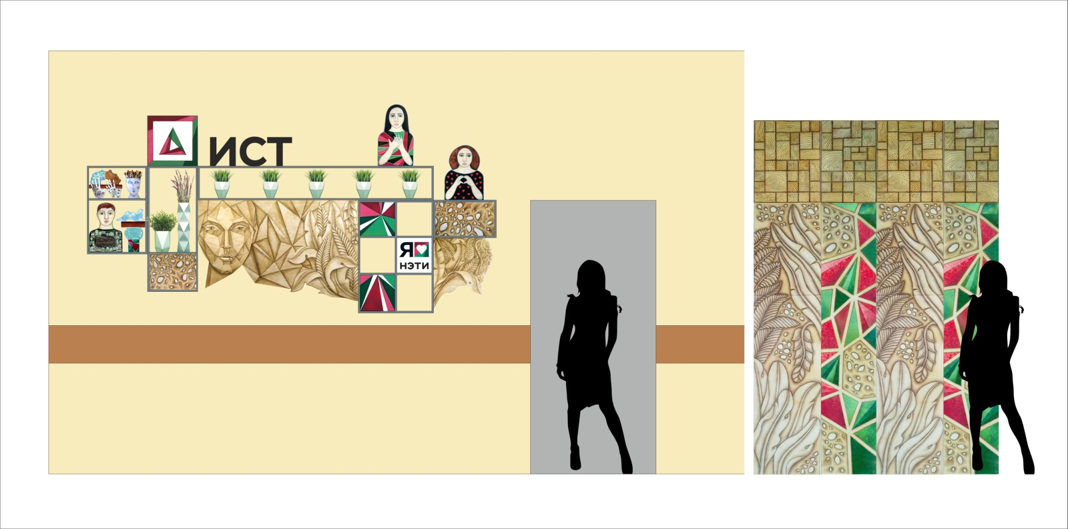
Рис. 1. Композиция изделий для фойе первого этажа ИСТ

Slide 4
Главным замыслом работы является желание привнести в пространство ИСТ актуальный осмысленный декор, раскрыть в нем миссию и ценности нашего учебного заведения, подчеркнуть его новый фирменный стиль. Разработанные изделия стали сплетением идей о необходимости прогресса при сохранении связей с истоками, о творческом устремлении человечества и природе, как базисе всего существующего, о важности созидательной деятельности в эру технологий.
Объекты дипломного проектирования
  В качестве объектов дипломного проектирования были выбраны панно-стеллаж и резные панели для декорирования колонны. Данный выбор был сделан ввиду следующих причин:

Slide 5
объекты открывают возможности для проектирования в условиях реальной среды;
они позволяют создать актуальную дизайн-концепцию и разработать группу изделий, которые широко используются в интерьерах общественных помещений;
объекты дают возможность применить синтетический подход и принцип совмещения материалов и техник;
в работе над данными изделиями можно продемонстрировать весь спектр полученных знаний и навыков;
объекты дают возможность организовать коллективную работу над дипломом.

Slide 6
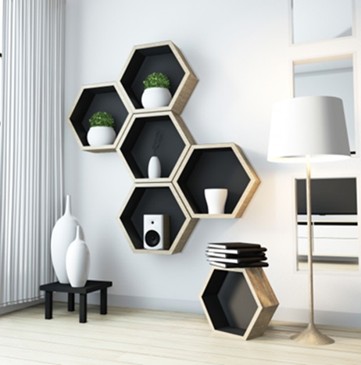
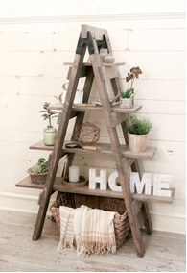
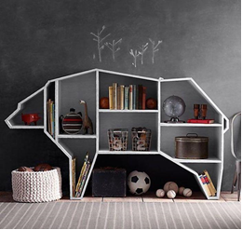
Декоративные интерьерные панно, стеллажи и панели – это вид изделий, украшающих интерьер и тесно связанных с ним стилем. Задачи у них могут быть самые разные, они могут зонировать пространство, изменять его визуальное восприятие, подчеркивать стиль помещения, задавая основную ноту (рис. 2-12).

Slide 7
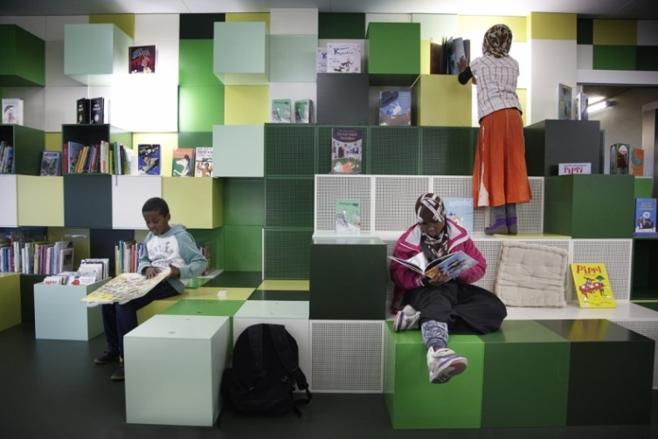
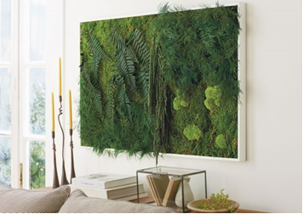
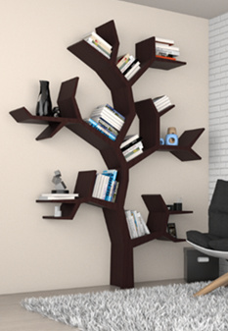
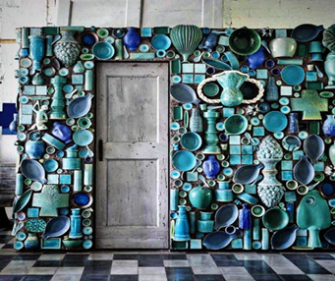
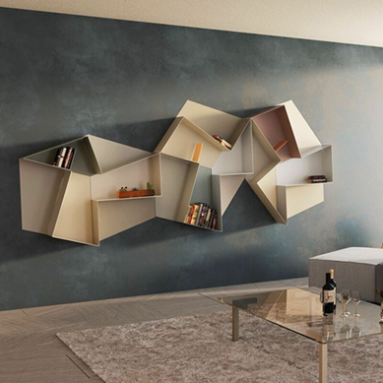

Slide 8
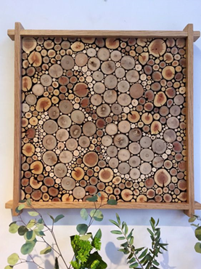
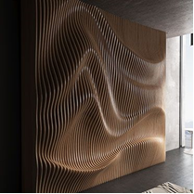
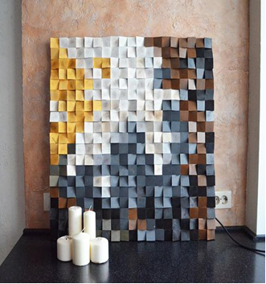
Рис. 2-12
Декорирование пространств образовательных заведений
Декорирование и дизайн пространств образовательных учреждений – это не просто оформление стен и расстановка современной мебели.
Художник декоративно-прикладного искусства, работающий в этой среде, должен учитывать ее влияние на учебный процесс, принимая в расчёт художественные

Slide 9
закономерности и современные тенденции, особенности архитектуры здания и нормативные положения, законы педагогики и психологии, должен учитывать запросы общества и объединять все это в осуществляемых проектах.
Атмосфера современного учебного заведения должна быть максимально комфортной, а пространство индивидуальным, креативным и безопасным, также оно должно соответствовать таким принципам универсального дизайна, как инклюзивность, открытость, интерактивность, полифункциональность и мобильность, приватность, эффективность и эргономичность. Пока такие решения в дефиците – это вызов для дизайнеров и художников (рис. 13-16).

Slide 10
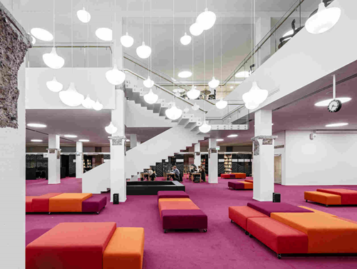
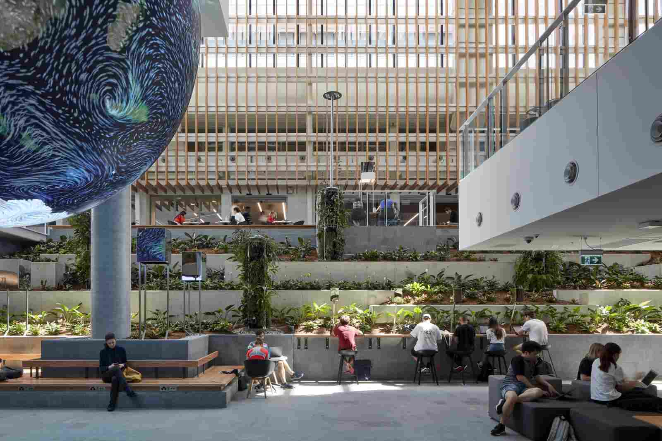
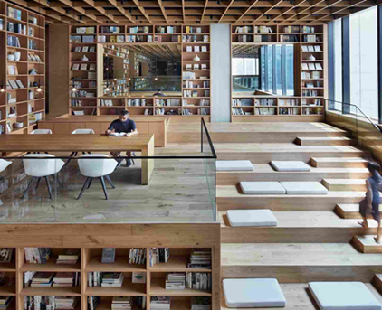
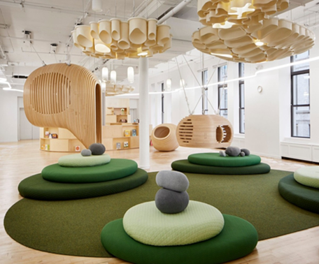
Рис. 13-16. Актуальные решения в области дизайна образовательных учреждений

Slide 11
Заданные условия проектирования
Изделия предназначены для пространства, расположенного в фойе ИСТ НГТУ, оно подразделяется на следующие участки:
  зона входа;
  зона контроля, оборудованная турникетами;
  через фойе проходит центральный коридор первого этажа;
  за коридором, напротив входа, расположена рекреационная зона.
Помещение выполнено в современном стиле, стены окрашены в нейтральный бежевый цвет, пол оформлен плиткой двух цветов в серой гамме (рис. 17-19).

Slide 12
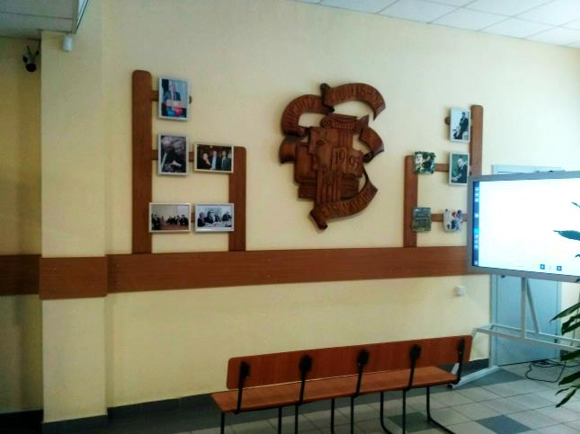
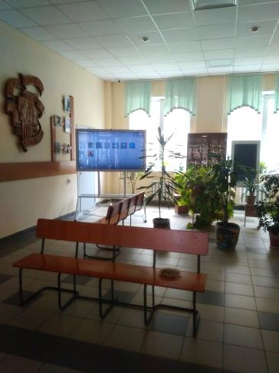
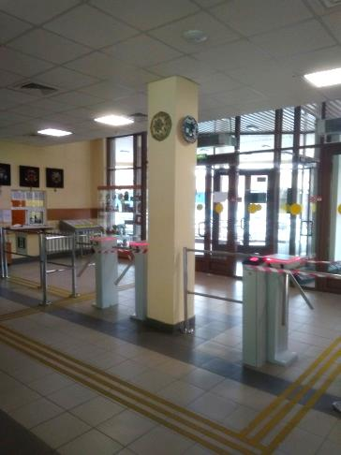
Рис. 17-19. Пространство фойе ИСТ
Анализируя данное пространство, наша проектная группа пришла к выводу, что фойе выглядит достаточно однообразно, ему не хватает общей привлекательности, уюта и специальной мебели, стильного декора и креатива, а также внедрения натуральных материалов.

Slide 13
Для просмотровой стены рекреационной зоны фойе было принято решение создать настенное панно-стеллаж. Использование подобных изделий позволяет придать пространству ощущение легкости и конструктивной четкости. На данный участок имеется хороший обзор с разных точек, в том числе с зоны входа – так панно станет «визитной карточкой» института и не останется без внимания посетителей.
В центре зоны контроля, напротив центрального входа, имеется колонна, нами было принято решение выполнить для нее накладные декоративные панели.
На данную колонну имеется хороший обзор со всех сторон, поэтому размещение на ней декора весьма уместно. Конечно, зона является «проходной», люди движутся по ней, как правило, не останавливаясь – это потребовало лаконичности и быстрой считываемости замысла при разработке декора.

Slide 14
Стилистическая основа работы
Важным моментом осмысления заданных условий проектирования стал анализ нового фирменного стиля НГТУ и ИСТ, который планировалось «вплести» в проектируемые изделия.
Он сочетает в себе полигональный стиль и стандартную абстракцию, ограниченную четырьмя цветами: черный, зелёный, красный и белый. Паттерн представляет собой набор полигонов треугольной формы, из которых формируется композиция. Фирменный стиль НГТУ и ИСТ оставляет о себе впечатление симбиоза динамики с минималистичным дизайном (рис. 20-22).

Slide 15

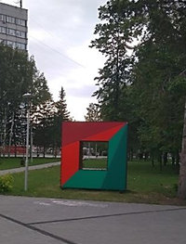

Рис. 20-22. Элементы фирменного стиля ИСТ и НГТУ
Полигональный стиль уже несколько лет занимает топовые позиции в дизайне и искусстве. Его популярность обусловлена общими тенденциями по упрощению и виртуализации реалистичных объектов, основанными на геометризации элементов (рис. 23-29).
Таким образом, стилистической основой работы стал фирменный стиль ИСТ. Компаньонами этого стиля по принципу фьюжна нами были выбраны растительный орнамент и бионические мотивы, которые трактованы в русле современного стиля. Этого потребовал общий замысел нашей работы.

Slide 16
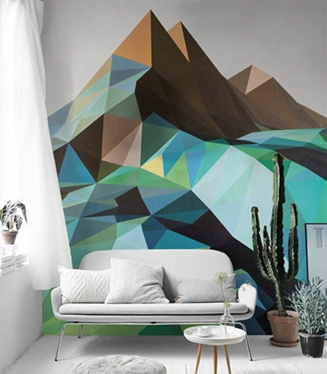
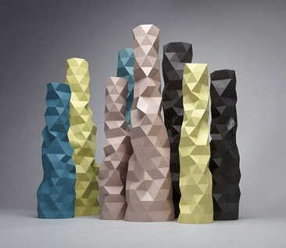
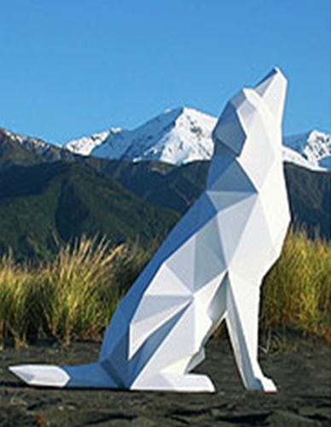
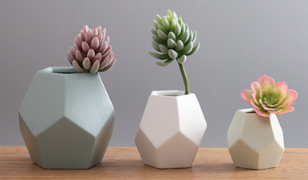
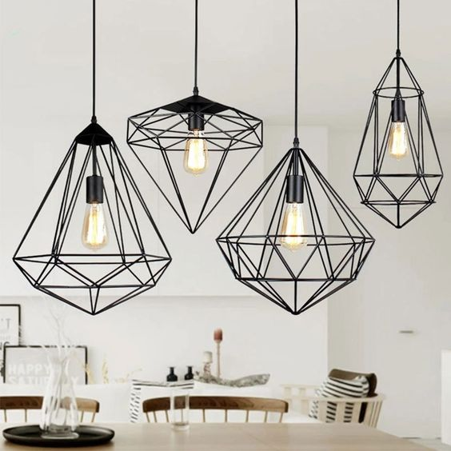
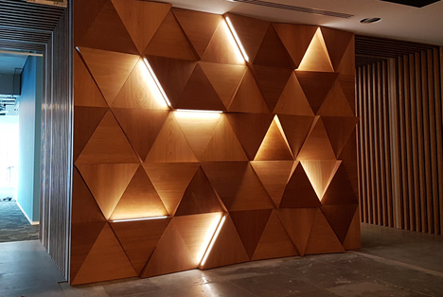
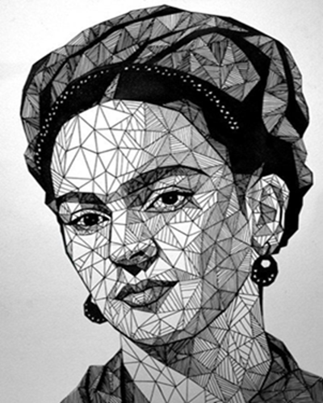
Рис. 23-29. Примеры полигонального стиля

Slide 17
Дизайн-проект изделий
На этапе проектирования было уделено большое внимание конструктивному и стилистическому поиску изделий для того, чтобы создать гармоничные изделия, придать им композиционное единство и художественную наполненность.
Размеры и пропорции изделий подобраны таким образом, чтобы они хорошо смотрелись в пространстве интерьера и были ему соразмерны, также необходимое условие – человек должен иметь возможность оценить композицию на расстоянии и суметь составить о ней целостное впечатление.

Slide 18
При этом изделия хорошо смотрятся и с близкого расстояния – они удивят зрителя красотой поверхностей, мастерством проработки деталей и пластикой форм.
В дипломной работе было решено использовать различные техники обработки и декорирования материалов, руководствуясь принципом совмещения дерева и керамики. Подобный подход позволяет продемонстрировать мастерство работы в декоративно-прикладном искусстве.
В изделиях присутствуют цвета фирменного стиля ИСТ (оттенки зеленого, красного и черный) – это яркие и контрастные пятна, которые задают акценты, но общее поле работы решено в спокойной гамме – в изделиях преобладают серые тона, цвет белой эмали и покраски, натуральные оттенки дерева.

Slide 19
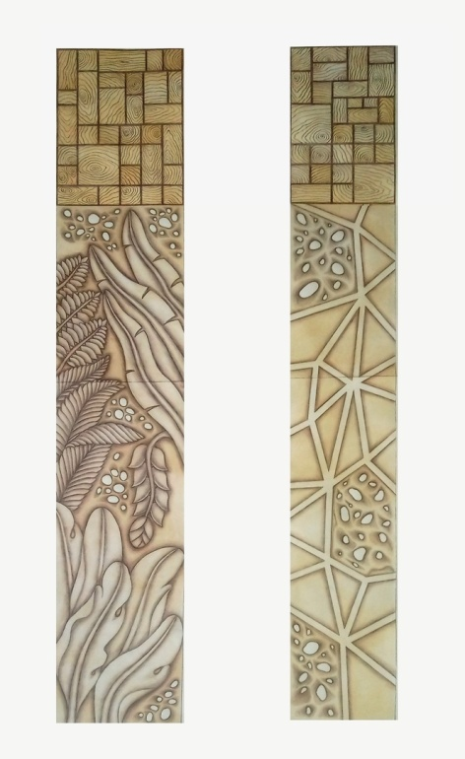
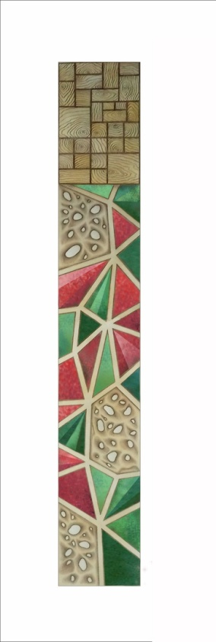
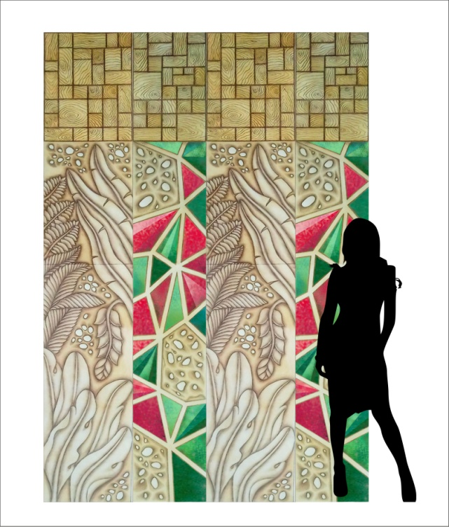
Декоративные панели для обшивки колонны
Данные изделия композиционно представляют собой фьюжн из трех мотивов: первые две стороны колонны имеют растительный орнамент, две другие – это яркий полигональный узор, верх колонны оформлен поясом из 3d декора.
Рис. 30-31. Декоративные панели. Рельефная резьба, 3d декор, керамические вставки. Ответственный: Свирко С.

Slide 20
Для декорирования двух сторон колонны были разработаны керамические полигональные вставки в гамме фирменного стиля ИСТ. Размер изделий: две части 420 на 2820 мм, две части 517 на 2820 мм. (рис. 30-32).
Панно-стеллаж
Панно-стеллаж – это декоративное комбинированное настенное изделие. Его конструкция представляет собой отдельные модули, что значительно облегчает сборку и монтаж, а также дает равномерную нагрузку по весу на всю площадь стены.
Изделие состоит стеллажной части и вставок с рельефной и прорезной резьбой. Кроме того панно содержит элементы с лазерной резкой и большое количество керамики. Габариты изделия: высота 1600 мм, ширина 3250 мм, глубина 187 мм.

Slide 21
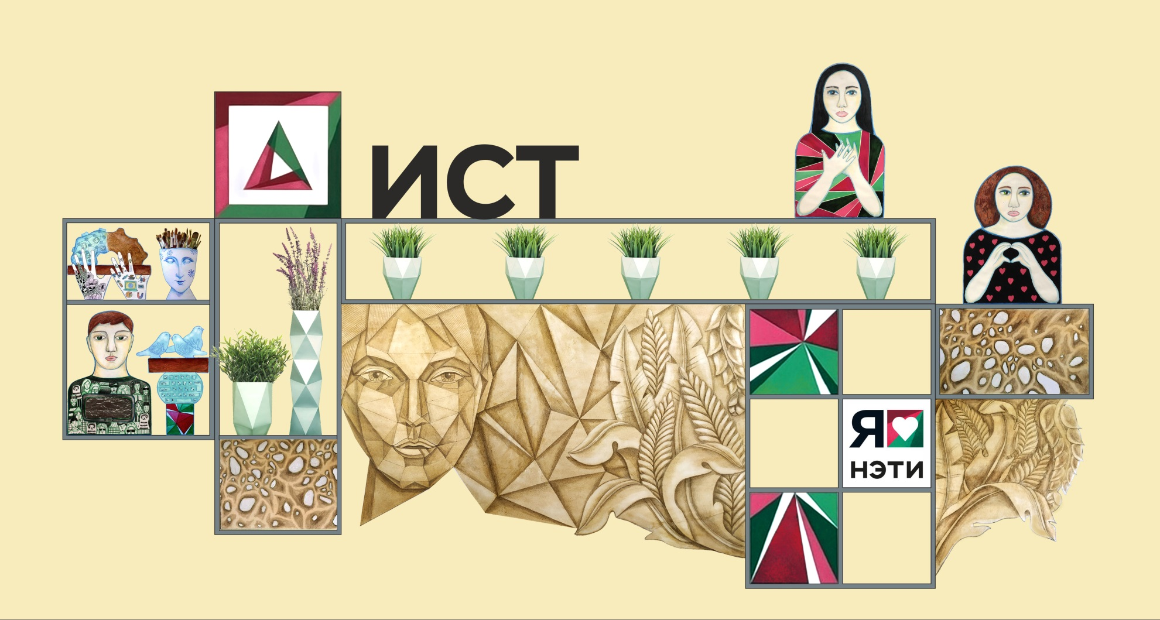
Рис. 32. Декоративное панно-стеллаж

Slide 22
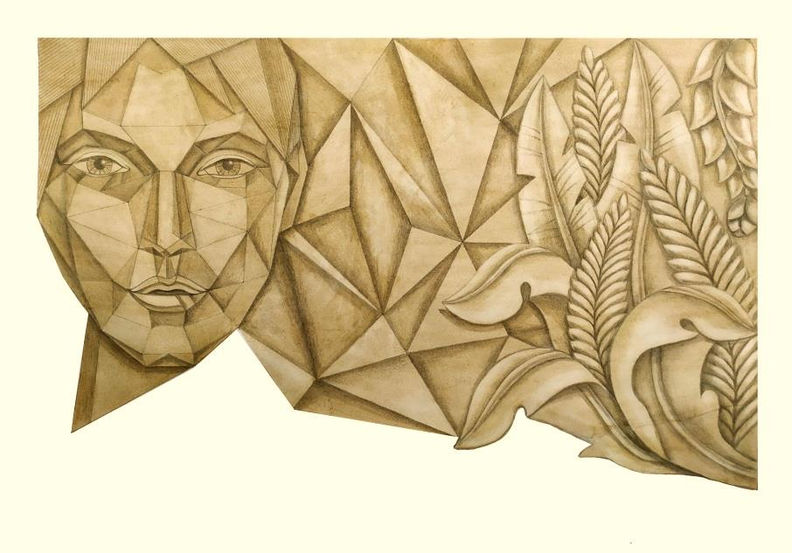
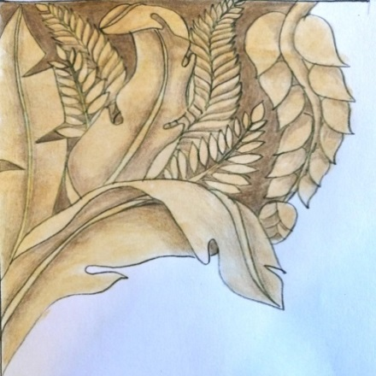
Состав панно:
1. Центральная резная часть изделия, которую можно условно назвать «Человек в мире технологий» или «Образование с человеческим лицом», изображает растительный орнамент, переходящий в полигональные мотивы, из которых формируется человеческое лицо. Данная часть символизирует взаимодействие человека с окружающим миром – связь с природой, с истоками и одновременное стремление к преобразованию, прорыву и освоению новых пространств и технологий (рис. 33-34).
Рис. 33-34. Центральная часть панно. Рельефная резьба.
Ответственные: Шушарин Д., Порхачев А.

Slide 23


2. Логотип ИСТ и две резные вставки с фирменным паттерном ИСТ и НГТУ, они выполнены в полигональном стиле, окрашены в яркие цвета – это акценты работы, необходимый информационный посыл (рис. 35-36).
Рис. 35-36. Логотип и элементы фирменного стиля. Рельефная резьба.
Ответственный: Тырышкин А.

Slide 24
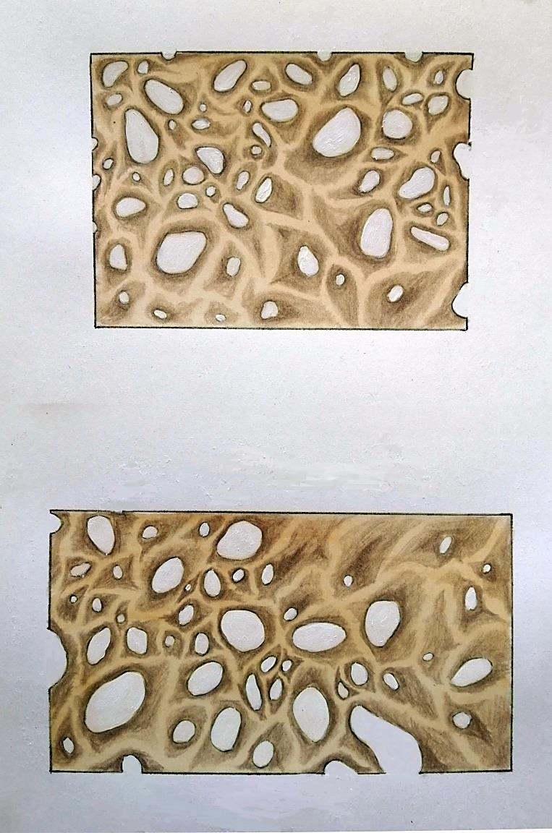
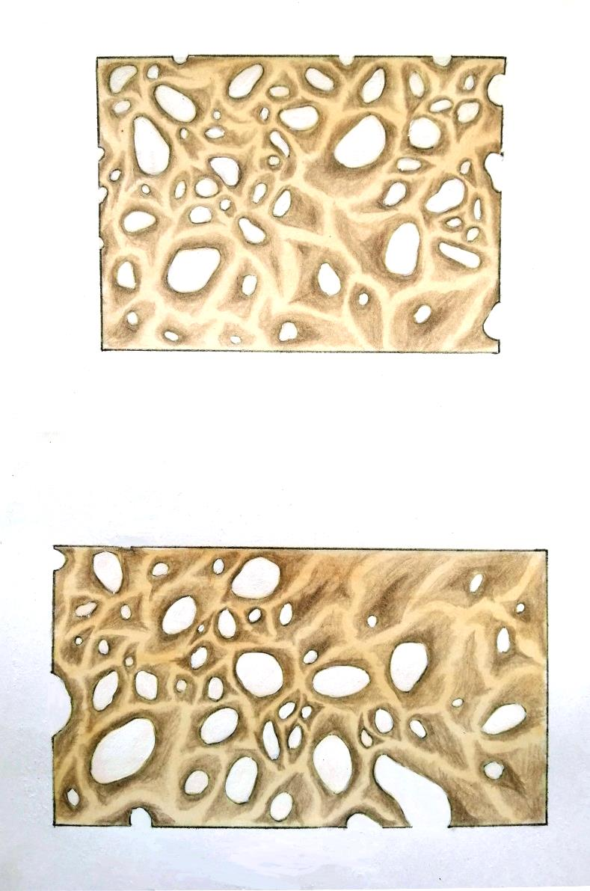
3. Две резные вставки с бионическими мотивами для модулей, которые будут оснащены внутренней подсветкой ( рис. 37-38).
Рис. 37-38. Бионические вставки для двух модулей панно. Прорезная резьба. Ответственный: Шушарин Д.

Slide 25
4. Керамическая скульптурная группа «Мы любим РЖЯ», состоящая из двух женских фигур, изображенных по пояс. Первая скульптура представлена в виде молодой женщины-переводчика РЖЯ – главного помощника в общении со слабослышащими и глухими людьми, руки ее сложены в комбинации «жестовый язык». На переводчике блузка с полигональным принтом – это элемент нового фирменного стиля ИСТ. Размеры скульптуры: высота 440 мм, ширина 250 мм.
Вторая скульптура изображает студентку, руки её сложены в жест «сердце», это символизирует «Я люблю тебя, ИСТ!». Ее толстовка, чтобы подчеркнуть замысел, разрисована сердечками красного цвета на черном фоне.

Slide 26
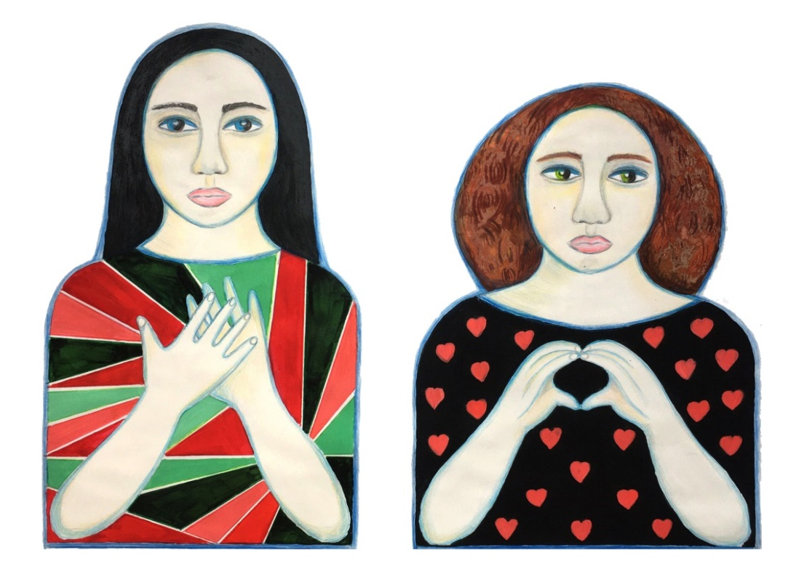
Размеры скульптуры: высота 390 мм, ширина 280 мм.
(рис. 39).
Рис. 39. Скульптурная группа «Мы любим РЖЯ». Ручная лепка.
Ответственная: Верба Е.

Slide 27
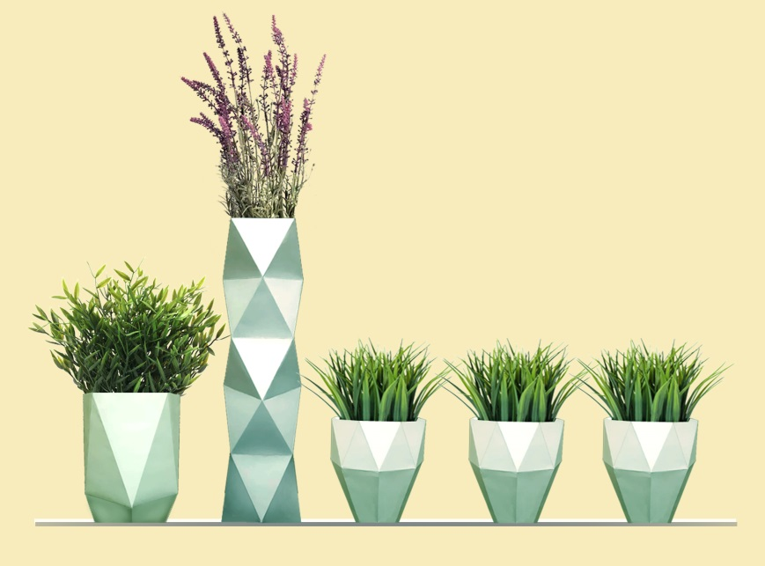
5. Комплект из кашпо и вазы в полигональном стиле, который будет являться модным декоративным дополнением к общей смысловой нагрузке панно. Изделия выполнены способом литья в гипсовую форму и покрыты белой эмалью. Габаритные размеры: ваза высотой 400 мм и шириной 185 мм, кашпо среднее высотой 200 мм и шириной 165 мм, кашпо малое высотой 140 мм при ширине 140 мм. (рис. 40).
Рис. 40. Комплект из кашпо и вазы в полигональном стиле, литьё. Ответственная: Бикмухаметова В.

Slide 28
6. Керамическая инсталляция «Миссия ИСТ», состоящая из следующих элементов:
- Бюст мужчины с монитором, олицетворяющий идею «Человек и общество». Это молодой мужчина, он серьезный и уверенный в себе. Особое внимание уделено разработке принта на его толстовке, на ней изображены люди и представители животного мира, издавна живущие бок о бок с человеком. В центре изображен монитор, он символизирует современное развитие общества и информатизацию, а также «отражение» личности в «зеркале» общества. Высота скульптуры 390 мм, ширина 270 мм. (рис. 41-43).

Slide 29
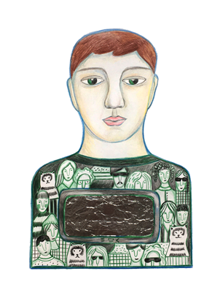
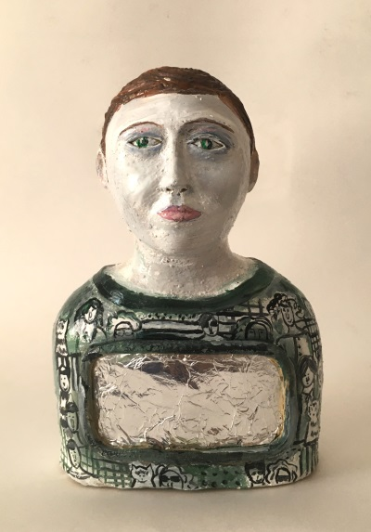
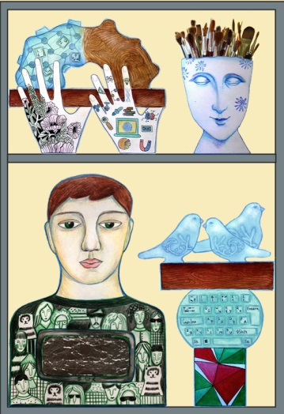
Рис. 41-43. Элемент инсталляции «Человек и общество», ручная лепка. Ответственная: Верба Е.

Slide 30

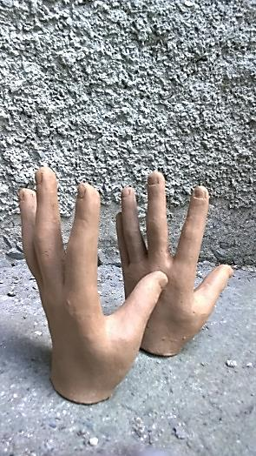

- Скульптурная композиция «Руки создающие», рассказывающая о созидательной деятельности человека по преобразованию и познанию мира, символизирующая связь технологий и природного начала. Мир, который окружает нас, человек преобразует своими руками, поэтому этот образ, поддерживают две руки. Также мы хотели отразить в данном фрагменте инсталляции многообразие направлений нашего института (рис. 44-46).
Рис. 44-46. Элемент инсталляции «Руки создающие», ручная лепка. Ответственная: Лисина К.

Slide 31
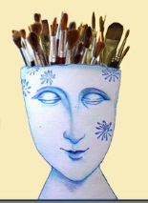
- Подставка под художественные принадлежности: кисти, карандаши, краски. Она создана в форме лица с закрытыми глазами, губы сомкнуты в полуулыбке. Возникает ощущение, что творческий человек задумался и закрыл глаза, чтобы полностью погрузиться в свою мечту – это олицетворяет творческое начало нашего института (рис. 47-48).
Рис. 47-48. Элемент инсталляции, литьё.
Ответственная: Бикмухаметова В.

Slide 32
- Декоративная композиция, состоящая из сосуда, опоры и птичек. Декоративный сосуд имеет цилиндрическое основание и декор в виде полигонального узора, переходящий в шарообразную форму, на котором четко выделяются клавиши клавиатуры. Сосуд закрывает прямоугольная форма – это основание, платформа или блок печатных листов. Композиция символизирует собой мир гармонии – технологичный сосуд выступает опорой для нежных и трогательных воробышков, символа растущих поколений, которые кормятся у его фундамента. Кроме того, «Белый воробей» – это название театр-студии, созданной на базе ИСТ (рис. 49-51).

Slide 33
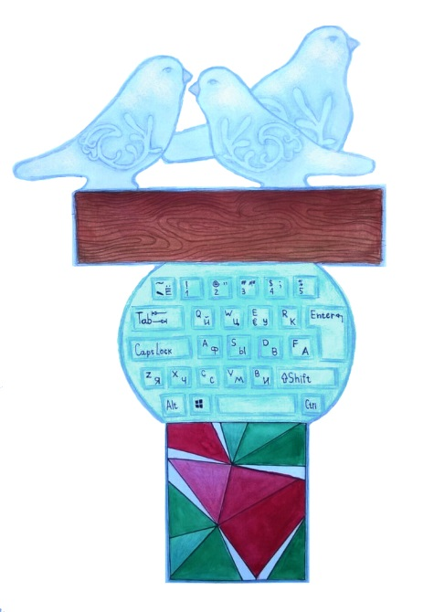
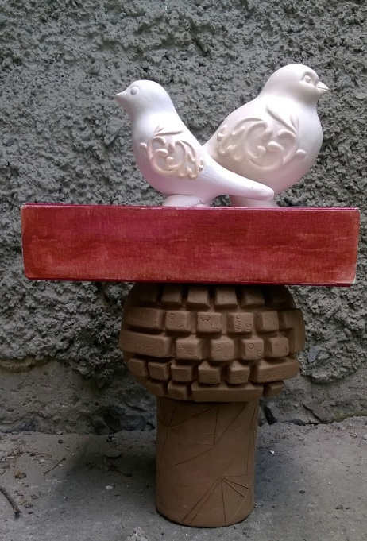

Рис. 49-51. Элемент инсталляции «Опора поколений». Ручная лепка, отминка и литье. Ответственная: Лисина К.

Slide 34
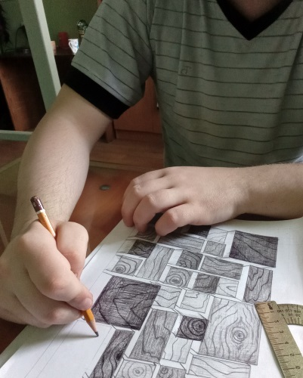
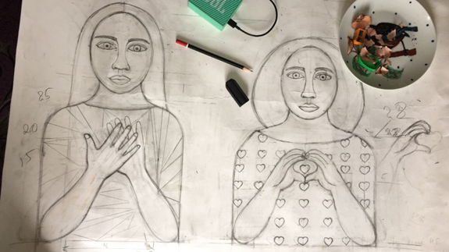
При изготовлении изделий для фойе ИСТ были произведены следующие виды деятельности:
1. Выполнение эскизов, направленных на поиск конструкции, композиции, стилистики и колорита изделия (рис. 52-53).
Рис. 52-53

Slide 35
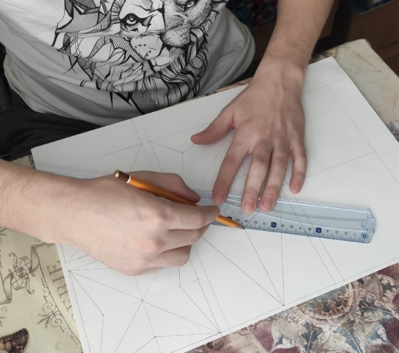
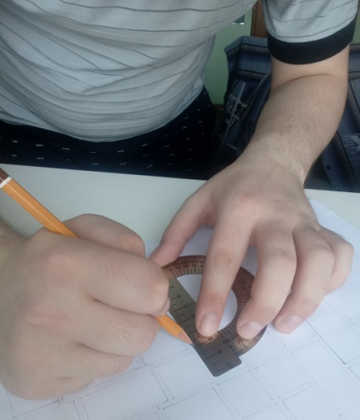
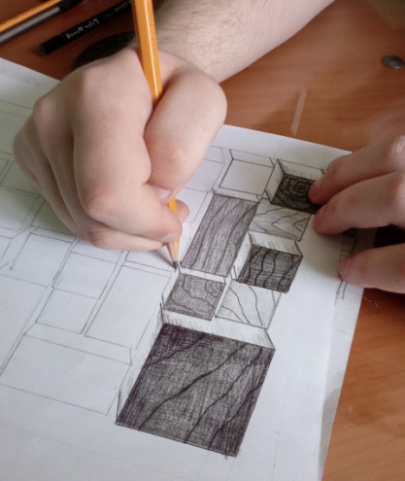
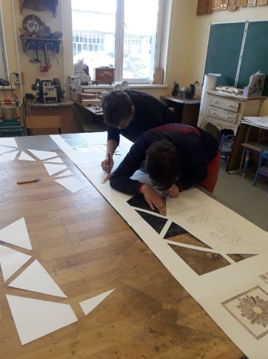


2. Выполнение проектов изделий на основе отобранных эскизов (рис. 54-56).
Рис. 54-56
3. Изготовление чертежей, шаблонов и калек в натуральную величину (рис. 57-59).
Рис. 57-59

Slide 36






4. Выбор древесины без сучков и дефектов, распил в нужный размер на ленточнопильном станке (рис. 60-62).
Рис. 60-62
5. Строгание заготовок на фуговально-рейсмусовом станке (рис. 63-65).
Рис. 63-65

Slide 37






6. Склеивание всех необходимых элементов заготовок при помощи вайм, струбцин и клея ПВА (рис. 66-68).
Рис. 66-68
7. Перенос контуров и рисунка при помощи шаблонов на заготовки всех деталей, выпиливание по контуру электролобзиком и на ленточнопильном станке (рис. 69-74).

Slide 38






Рис. 69-74
8. Выборка ячеек и фона под резьбу ручным фрезером, просверливание отверстий для прорезной рельефной резьбы с помощью дрели и сверлильного станка (рис. 75-77).
Рис. 75-77

Slide 39






9. Выполнение художественной резьбы с помощью ножа-косяка и стамесок (рис. 78-80).
Рис.78-80
10. Зачистка всех деталей при помощи шлифовальных машин, наждачной бумаги и абразивных губок (81-83).
Рис. 81-83

Slide 40






11. Резка объемных букв «ИСТ» и слогана «Я люблю НЭТИ» на лазерном фрезере (рис. 84-86).
Рис. 84-86
12. Послойное тонирование деталей морилкой «Pirtti» серого и золотисто-орехового цветов (рис. 87-89).
Рис. 87-89

Slide 41






13. Декоративная покраска необходимых фрагментов акриловой краской способом «сухой кисти», выполняемая с выявлением текстуры и рельефа поверхности (рис. 90-92).
Рис. 90-92
14. Лакирование всех элементов изделий акриловым лаком (рис. 93-95).
Рис. 93-95

Slide 42






15. Сборка всех модулей (рис. 96-98).
Рис. 96-98
16. Подготовка глины – замачивание материала, цежение и оттяжка на гипсовых плитах до нужной консистенции (рис. 99-105).

Slide 43







Рис. 99-105
17. Выполнение пробников и моделей изделий в материале (рис. 106-108).
Рис. 106-108

Slide 44






18. Изготовление всех моделей и гипсовых форм, необходимых для отливки изделий (рис. 109-114).
Рис. 109-114

Slide 45







19. Формование изделий методом отливки и отминки в гипсовую форму (рис. 115-121).
Рис. 115-121

Slide 46








20. Ручное формование изделий (рис. 122-129).
Рис. 122-129

Slide 47






21. Декорирование всех элементов по-сырому – выполнение рисунка, рельефа и фактур (рис. 130-133).
Рис. 130-133
22. Оправка и зачистка изделий, последующий утильный обжиг (рис. 134-135).
Рис. 134-135

Slide 48






23. Подбор глазурей и изготовление пробников (рис. 136-138).
Рис. 136-138
24. Подготовка изделий к глазурованию и выполнение декорирования глазурями и эмалями: затирка изделий оксидом меди, кистевое нанесение, аэрография и окунание (рис. 139-141).
Рис. 139-141

Slide 49





25. Политой обжиг (рис. 142-143).
Рис. 142-143
26. Выполнение монтажа всех декоративных и крепежных элементов изделия – керамических вставок, навесных петель, межсекционных стяжек и т.д (рис. 144-146).
Рис. 144-146

Slide 50


27. Окончательный монтаж изделий в фойе ИСТ (рис. 147-148).
Рис. 147-148

Slide 51
В процессе работы нами был изучен и проанализирован целый комплекс материала по следующим направлениям:
технология исполнения изделий из керамики и дерева;
актуальные техники декорирования и современные материалы для отделки изделий;
прогрессивные решения в области декорирования интерьеров;
современные образцы декоративно-прикладного искусства;
скульптурный портрет и рельеф;
жест в искусстве;
инсталляция в искусстве и керамике;
стилизация в декоративно-прикладном искусстве;
геометризация форм и полигональный стиль;
виды резьбы по дереву;
панно, 3d панно, сборные конструкции и их применение в современном интерьере;

Slide 52
полки и декоративные стеллажи;
требования к дизайну и декорированию учебных заведений и принципы универсального дизайна.
Этот изученный, удивительный и разнообразный материал помог нам в разработке и создании изделий.
Декорирование и благоустройство нашего института, а также поиск новой концепции пространства ИСТ в целом, является одной из важных задач в условиях ребрендинга НГТУ. Мы надеемся, что наши изделия внесут вклад в этот процесс – создадут атмосферу и уют, улучшат общую привлекательность пространства, будут способствовать развитию чувства общности и гордости за заведение у учащихся и сотрудников ИСТ.
Наша работа – это не просто украшение, а реализованная нами мечта о создании современного дизайнерского проекта в условиях реальной среды.

Slide 53
Это наше желание показать, что мы, как художники декоративно-прикладного искусства, способны на многое. Мир сегодня особенный и динамичный, но нам бы хотелось, чтобы наша работа привлекала внимание людей, заставляла остановиться и задуматься, разгадать смысл экспозиции: необычных панно и колонны, декоративных скульптур и инсталляции. В работу было заложено множество смыслов и ассоциаций, направленных на раскрытие особенности, миссии и ценностей ИСТ, поэтому мы надеемся, что она станет «визитной карточкой» института.
Спасибо за внимание!

Slide 54
Мы хотим поблагодарить всех преподавателей и переводчиков, заведующую отделением, наших дипломных руководителей:
Доагэ Галину Викторовну, Антона Юрьевича Попкова, Оганесян Галину Николаевну, Березовикову Олесю Николаевну, Зуеву Светлану Владимировну, Глухих Елену Анатольевну, Коротких Елену Владимировну, Ушакова Павла Викторовича, Задубровскую Ларису Васильевну, Коротину Дину Александровну и нашего куратора Елфимову Светлану Владимировну.
Всем большое спасибо!

